Slide 1




基准测试程序HPL和HPCG

Slide 2


基准测试程序（Benchmark）
评测（超级）计算机性能的程序
有不同侧重
HPL侧重浮点性能和网络性能
HPCG侧重访存和不同粒度的通信
TOP500和TOP100排名的依据
世界超级计算机排行榜以HPL性能为准
公布排名的同时发布HPCG性能

Slide 3
HPL: High Performance LINPACK
求解大规模线性方程组(双精度浮点数）
Ax=b
第一步，LU分解
A=LU
L是下三角矩阵，U是上三角矩阵
第二步，回代求解

Slide 4
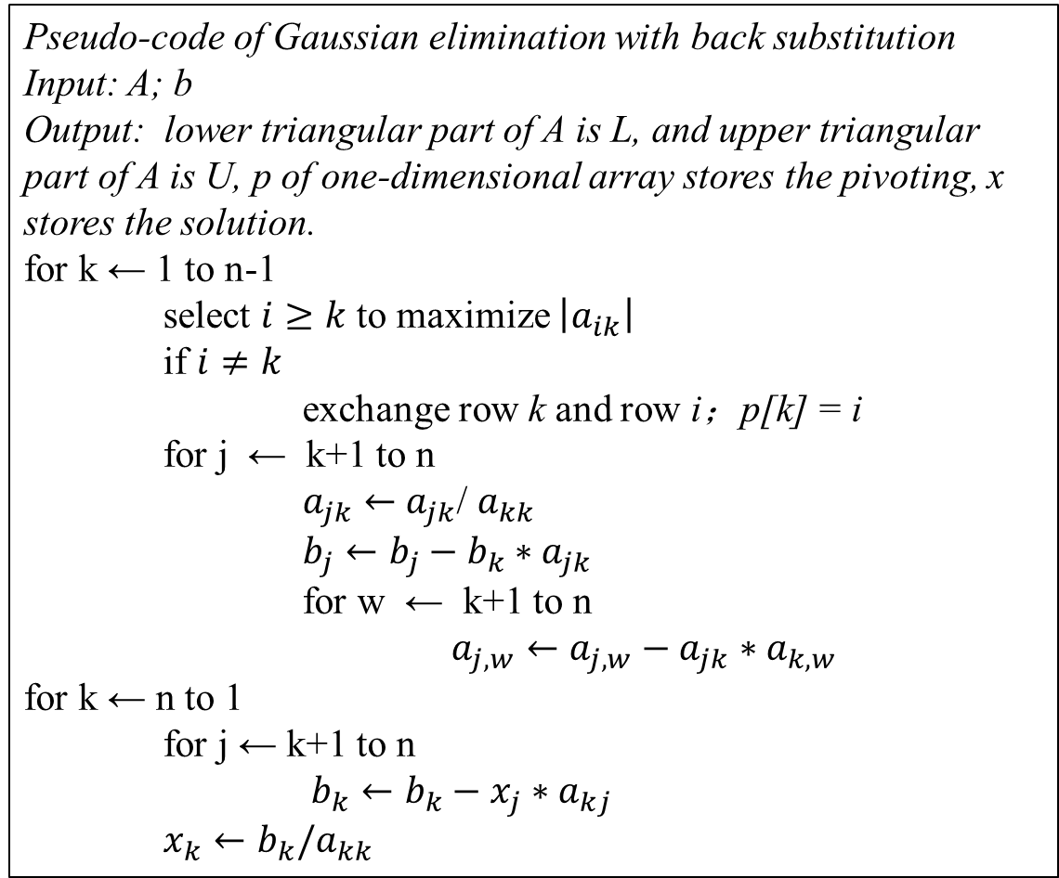
HPL: High Performance LINPACK
Pseudo-code of Gaussian elimination with back substitution
Input: A; b
Output: lower triangular part of A is L, and upper triangular part of A is U, p of one-dimensional array stores the pivoting, x stores the solution.
for k ← 1 to n-1
select $i≥k$ to maximize $\left|a_{ik}\right|$
if $i≠k$
exchange row k and row i；p[k] = i
for j ← k+1 to n
$a_{jk}←$ $a_{jk}$/ $a_{kk}$
$b_{j}←b_{j}−b_{k}∗a_{jk}$
for w ← k+1 to n
$a_{j,w}←a_{j,w}−a_{jk}∗a_{k,w}$
for k ← n to 1
for j ← k+1 to n
$b_{k}←b_{k}−x_{j}∗a_{kj}$
$x_{k}←b_{k}/a_{kk}$
LU分解
回带

Slide 5
HPL: High Performance LINPACK
LU分解是主要计算模块
将整个大矩阵分块
每次迭代分解一个列块(panel)并更新trailing matrix，直到全部分解完成
计算最耗时的是更新trailing matrix（矩阵乘法）
行交换及panel广播对通信性能的要求

Slide 6
HPL: High Performance LINPACK
3. 解上三解矩阵
每次迭代的操作及基本数据结构：
L1
U
2. 行交换与行广播
1. Panel分解和panel广播
L2
A(trailing matrix)
4. 更新trailing matrix

Slide 7
HPL: High Performance LINPACK
L1
U
L2
L1
U
L2
A(trailing matrix)

Slide 8
HPL: High Performance LINPACK
多进程HPL
Block-cyclic分块
每块大小为nb*nb,nb是panel的宽度
进程排成P*Q的grid
每个进程保存一种颜色的数据块
进程内数据连续存放
包含当前正在分解的panel的列进程叫“当前列”
包含当前要进行三角分解的行进程叫“当前行”

Slide 9
HPL: High Performance LINPACK
Panel分解之后，被广播到其他列进程
每一列上的各个进程根据选最大主元的结果，进行行交换操作（行交换与行广播）
每个进程都保存一份当前U矩阵
使用最新的panel和U完成trailing矩阵的更新
A = A – L2*U
U
L2
A

Slide 10
进程内+进程间并行涉及的其他问题
通信子(communicator)
HPL里，panel广播在每一行的进程间进行，行交换在每一列进程间进行；每一行进程组成一个communicator，每一列进程组成一个communicator
Panel分解的communicator
行交换的communicator

Slide 11
进程内+进程间并行涉及的其他问题
ierr = MPI_Comm_split( COMM, ( rank < nprocs ? 0 : MPI_UNDEFINED ), rank, &(GRID->all_comm) );
if( GRID->all_comm == MPI_COMM_NULL ) return( ierr );
ierr = MPI_Comm_split( GRID->all_comm, myrow, mycol, &(GRID->row_comm) ); //同一行的进程组成一个communicator，每个进程的rank是它的列号
if( ierr != MPI_SUCCESS ) hplerr = ierr;
ierr = MPI_Comm_split( GRID->all_comm, mycol, myrow, &(GRID->col_comm) ); //同一列的进程组成一个communicator，每个进程的rank是它的行号
if( ierr != MPI_SUCCESS ) hplerr = ierr;
相同column的进程组成新的communicator，每个进程在这个communicator中的rank是key.
column
key

Slide 12
HPL: High Performance LINPACK
Panel分解操作：由一列进程完成（当前拥有此panel块的列）
L1
Nbdiv = 2
Nbmin = nb/2
Left looking
2. 解上三角矩阵和更新trailing matrix
L2
3. 非递归panel分解
1. 非递归panel分解

Slide 13
HPL: High Performance LINPACK
第一列的最大主元
trsv函数求解的结果（第二列的第一个数）
1.选最大主元
非递归Panel分解操作：
panel
进程0
进程0-P
进程x
第1列
第1列
第1~nb/2列
第1~nb/2列
3. 把最大主元所在行广播到每个进程
4. 每个进程解第一个数(trsv)
2. 与第一个数交换(panel中的一行）

Slide 14
HPL: High Performance LINPACK
非递归Panel分解操作：
矩阵
结果向量
矩阵
结果向量
向量
重复第1
到第6步
6. 矩阵向量相乘（第一列相当于矩阵，第二列的第一个数相当于长度为1的一个向量）
第j次迭代的矩阵向量相乘
5. dscal
第1列
第1、2列
第1~j列

Slide 15
HPL: High Performance LINPACK
进程0
回顾非递归Panel分解操作：
选最大主元、最大主元所在行与第一行交换、及最大主元所在行的广播可以合并
进程x
第1~nb/2列
第1~nb/2列
3. 把最大主元所在行广播到每个进程
2. 与第一个数交换(panel中的一行）

Slide 16
HPL: High Performance LINPACK
选最大主元的通信过程：
每个进程选出自己的最大元所在行，并copy到缓冲区中
两两交换后，每个进程选出自己和partner的最大元所在行，并放在缓冲区
0
第一行
最大主元所在行
1
最大主元所在行
2
最大主元所在行
3
最大主元所在行
4
最大主元所在行
5
最大主元所在行
6
最大主元所在行
7
最大主元所在行

Slide 17
HPL: High Performance LINPACK
选最大主元的通信过程：
0
第一行
0-1最大主元所在行
1
第一行
0-1最大主元所在行
2
2-3最大主元所在行
3
2-3最大主元所在行
4
4-5最大主元所在行
5
4-5最大主元所在行
6
6-7最大主元所在行
7
6-7最大主元所在行

Slide 18
HPL: High Performance LINPACK
选最大主元的通信过程：
0
第一行
0-3最大主元所在行
1
第一行
0-3最大主元所在行
2
第一行
0-3最大主元所在行
3
第一行
0-3最大主元所在行
4
4-7最大主元所在行
5
4-7最大主元所在行
6
4-7最大主元所在行
7
4-7最大主元所在行

Slide 19
HPL: High Performance LINPACK
选最大主元的通信过程：
0-7最大主元所在行即为U矩阵的第一行
第一行需要copy到全局最大元所在行
0
第一行
0-7最大主元所在行
1
第一行
0-7最大主元所在行
2
第一行
0-7最大主元所在行
3
第一行
0-7最大主元所在行
4
第一行
0-7最大主元所在行
5
第一行
0-7最大主元所在行
全局最大主元所在行与第一行交换
6
第一行
0-7最大主元所在行
7
第一行
0-7最大主元所在行
Notes:
第一节课到此

Slide 20
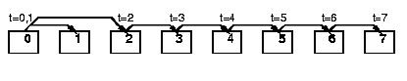
HPL: High Performance LINPACK
Panel分解之后，被广播到其他列进程
广播的内容
被分解之后的panel（L1和L2）
选主元交换的行号（每个进程的哪些行要被换出，换出的行位于新的矩阵U中的哪一行）
6种panel广播方式http://www.netlib.org/benchmark/hpl/algorithm.html

Slide 21
HPL: High Performance LINPACK
行交换与行广播：
每一列上的各个进程根据选最大主元的结果，进行行交换操作
NB个最大主元，依次与U中的数据交换
在panel分解阶段已将下标及要交换的数据所在进程计算好，并随panel广播发送到每个进程
第一行块（U）要广播到每一行进程

Slide 22
HPL: High Performance LINPACK
已有数据：每个进程需要换出的数据（应当放到U矩阵中的“最大主元们”）、root进程中原始U矩阵
原始U矩阵
当前行进程
P1
P2
P3
行交换之后
交换之后的U矩阵
当前行进程
P1
P2
P3

Slide 23
HPL: High Performance LINPACK
两种行交换广播算法
第一步都是当前行进程将需要换出的数据打包
Binary exchange
与panel分解中的选主元交换类似
通信量小，但等待时间长、本地交换次数多
Spread and roll
先广播，然后本地交换，再分块轮转
有重复通信，但是等待时间短，通信效率较高

Slide 24
HPL: High Performance LINPACK
Binary exchange
每个进程开辟两个与U矩阵大小相同的缓冲区：U和W
开始交换前，root进程将A中需要换出的数据与U中的交换
设有P行进程，需要 进行Log(P)次交换
每次交换分为两段：
前k个进程：前k/2个进程传播root上的原始U矩阵，并接收后k/2个进程发送的需要换出的数据；通信之后，前k/2个进程将W中的数据换入U矩阵中，后k/2个进程将U中的数据与A中数据交换
后P-k个进程：交换需要换出的数据

Slide 25
HPL: High Performance LINPACK
Binary exchange：

Slide 26
HPL: High Performance LINPACK
Binary exchange：

Slide 27
HPL: High Performance LINPACK
Spread and roll
只需一个缓冲区：U
5步操作
当前行进程将数据拷贝到缓冲区
Spread
非当前进程将需要换出的数据拷贝到缓冲区
Roll
将U中的数据重排

Slide 28
HPL: High Performance LINPACK
Spread and roll （spread）：
一列之内的进程以当前行为根，排列成树状
Log(P)次发送，每次发送子树所需的数据
将所有进程按需要交换的行数排序
需要交换的行数越少，接收数据所需要的步数越少

Slide 29
HPL: High Performance LINPACK
Spread and roll （spread）：
包含P4~P7所需的数据
包含P2~P3所需的数据
包含P6~P7所需的数据

Slide 30
HPL: High Performance LINPACK
Spread 之后
在本地进行数据交换
需要换出的数据是本次迭代需要的U的数据（被选出的主元所在的行）
需要换入的（接收的）数据是要置换给当前行的数据
将以上两部分数据逐行交换

Slide 31
HPL: High Performance LINPACK
Spread and roll （roll）：
P0
P1
P2
P3
P0
P1
P2
P3
①
②
P0
P1
P2
P3
P0
P1
P2
P3
③
④

Slide 32
HPL: High Performance LINPACK
Roll之后在本地进行数据交换
Roll操作后，每个进程的U缓冲区中都有以下数据，来自同一进程的数据是连续存储的
来自P0
来自P1
来自P2
来自P3
但实际上，它们在U中的位置应该是与panel分解中nb个最大主元的顺序一致的，因此，这些数据要重新排列，放到它们应该在的位置，比如这样

Slide 33
HPL: High Performance LINPACK
行交换之后，update操作(trsm和gemm)
trsm
L1
U
L2
A(trailing matrix)
gemm
Notes:
第二节课到此

Slide 34
HPL: High Performance LINPACK
多进程程序的优化：look ahead实现流水线
维护两个panel
使用第一个panel对矩阵进行更新时，第二个开始分解
可以进一步使用多个panel

Slide 35
HPL: High Performance LINPACK
Look ahead: panel分解和矩阵更新可同时进行
3. Panel 1的分解
4. Panel 1的广播
4.用Panel 0 对剩下部分进行update(行交换、trsm、gemm)
1. Panel 0分解和广播
2. 用Panel 0对Panel 1进行update(行交换、trsm、gemm)

Slide 36
Look ahead实现通信与计算的重叠
如何实现panel广播与update的重叠
1. 将update分成小块来做
2. 在行交换过程中插入panel广播操作
spread函数：
do {
……
if( *IFLAG == HPL_KEEP_TESTING )
(void) HPL_bcast( PBCST, IFLAG );
} while(ip2 > 0)
roll函数：
for( k = 0; k < npm1; k++ ) {
……
if( *IFLAG == HPL_KEEP_TESTING )
(void) HPL_bcast( PBCST, IFLAG );
}

Slide 37
Look ahead实现通信与计算的重叠
Panel分解
Panel广播
行交换
Update (trsm和gemm)
原始执行顺序
0
1
Look ahead 版本
0
1

Slide 38
HPL: High Performance LINPACK
Look ahead 版本
0
1
由于进程1是下一个进行panel分解的进程，所以进程0首先把panel传给进程1，并使进程1避免后绪panel广播操作，可以保证进程1的panel分解尽快完成

Slide 39
异构平台上的HPL优化
任务划分
计算密集部分主要在加速器（GPU，MIC等）上执行
通信等需要CPU来控制
不同设备上的实现
不同加速器上的代数库
Dgemm(双精度浮点矩阵乘法)函数在加速器上的优化
数据移动与流水线
CPU、加速器、网络、PCI-e总线……

Slide 40
异构平台上的HPL优化
带有Intel Xeon Phi(MIC)加速器的平台上优化HPL的例子
将dgemm分成两部分，一部分在CPU上完成，一部分在Xeon Phi上完成
Heinecke A, Vaidyanathan K, Smelyanskiy M, Kobotov A, Dubtsov R, Henry G, Shet A, Chrysos G,Dubey G.
Design and implementation of the linpack benchmark for single and multi-node systems based on Intel Xeon Phi coprocessor.
IPDPS, 2013

Slide 41
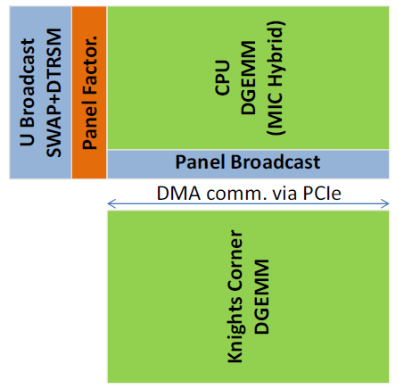
带有Mic加速器的平台上优化HPL的例子

Slide 42
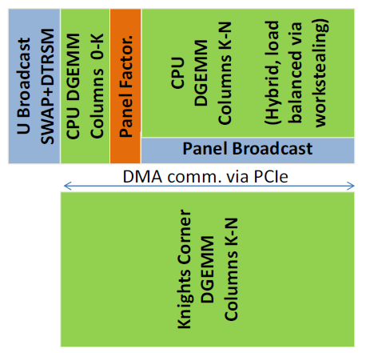
带有Mic加速器的平台上优化HPL的例子

Slide 43
带有Mic加速器的平台上优化HPL的例子

Slide 44
当今及未来异构平台上的HPL优化
加速器更快
矩阵乘之外的操作也要分配到加速器上
多个加速器、多级存储及缓存
更多级、更复杂的流水线
网络性能的提高
网络配置的优化
流水线优化
MPI等接口的优化
CoDesign
作为benchmark，对硬件设计的启示

Slide 45
混合精度HPL
传统HPL: 所有数据均为双精度（8字节）
NVIDIA Volta GPU上的tensor core支持高速半精度（2字节，即16bits）操作
某些计算（如矩阵乘）可以通过使用半精度操作来提高性能
Tensor core在乘加操作时使用16位计算乘法，32位计算加法
需要改变算法，增加迭代法修正，来保证最后结果的精度
A Haidar, S Tomov, J Dongarra, and N Higham. Harnessing GPU Tensor Cores for Fast FP16 Arithmetic to Speed up Mixed-Precision Iterative Refinement Solvers, SC18 http://eprints.maths.manchester.ac.uk/2664/1/International%20ACM%20Conference.pdf

